Slide 1
CHƯƠNG 9
Phần mềm và kiến trúc thiết kế

Slide 2
Thành viên nhóm
Lê Xuân Trung
Lê Đại Nghĩa
Trịnh Nguyễn Phi Hào

Slide 3
Chương 9 : Phần mềm và kiến trúc thiết kế
  Quy trình thiết kế
  Nguyên tắc thiết kế tốt
  Kỹ thuật đưa ra quyết định thiết kế tốt
  Software Architecture (Kiến trúc phần mềm)
  Các mẫu kiến trúc
  Viết một tài liệu thiết kế tốt
  Thiết kế một tính năng của hệ thống SimpleChat
  Khó khăn và rủi ro trong thiết kế

Slide 4
1.QUY TRÌNH THIẾT KẾ
Thiết kế là một quá trình giải quyết vấn đề với mục tiêu là tìm và mô tả một cách:
  Để thực hiện các yêu cầu chức năng của hệ thống...
  Tôn trọng các ràng buộc về chất lượng, nền tảng và quy trình,ngân sách.
Thiết kế như một loạt các quyết định, để đưa ra quyết định thì kỹ sư sử dụng kiến thức về các yêu cầu, công nghệ có sẵn , nguyên tắc.

Slide 5
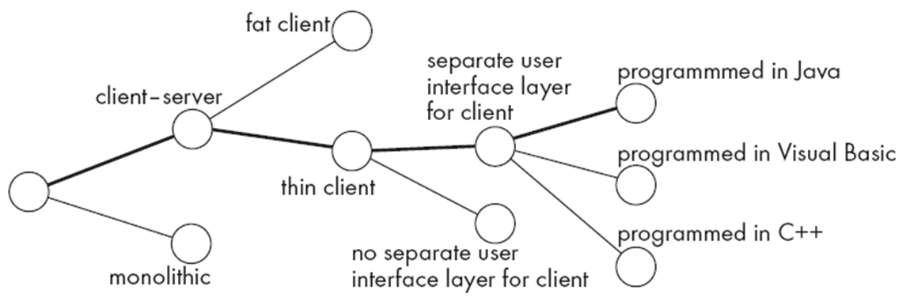
1.QUY TRÌNH THIẾT KẾ
Không gian thiết kế: toàn bộ các phương án thiết kế có thể có được tạo ra bằng cách chọn các phương án khác nhau tại mỗi quyết định thiết kế.
  ví dụ :Khi thiết kế phần mềm, mỗi lần bạn đứng trước một lựa chọn, thì: mỗi lựa chọn = 1 nhánh tổng hợp tất cả các nhánh lại = không gian thiết kế.

Slide 6
1.QUY TRÌNH THIẾT KẾ
Thành phần : Mỗi hệ thống phần mềm hoặc phần cứng đều được cấu thành từ các thành phần (components).
  Mỗi component có một vai trò (responsibility) riêng biệt, được cô lập thông qua các giao diện rõ ràng và có khả năng được thay thế bằng component khác có chức năng tương đương.
  Module: là 1 thành phần, được xác định ở cấp độ ngôn ngữu lập trình.

Slide 7
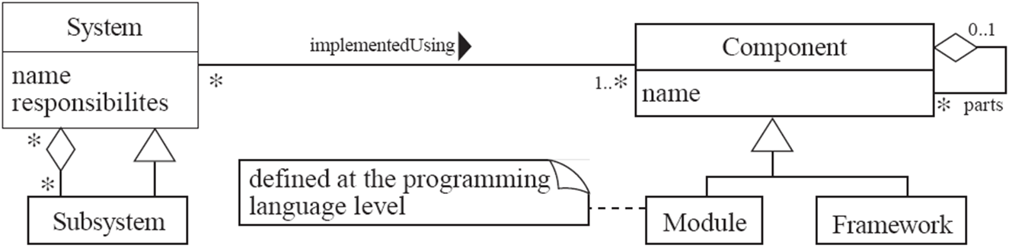
1.QUY TRÌNH THIẾT KẾ
Hệ thống (system): là 1 tập hợp trách nhiệm có thể xác định được bao gồm phần cứng, mềm hoặc cả 2
  1 hệ thống có 1 tập hợp các thành phần.
  Vẫn tồn tại khi thành phần bị thay đổi.
  hệ thống con là 1 phần của hệ thống lớn.

Slide 8
1.QUY TRÌNH THIẾT KẾ
  Top-down design: Bắt đầu từ bức tranh tổng thể của hệ thống Sau đó chia nhỏ dần thành: subsystem component...
  Bottom-up design: Bắt đầu từ những thành phần nhỏ, tái sử dụng Sau đó kết hợp dần thành component lớn.
  kết hợp :Top-down quyết định hệ thống sẽ trông như thế nào Bottom-up quyết định hệ thống có dùng được lâu hay không Thiết kế tốt luôn cần cả hai .
  Các khía cạnh khác của thiết kế :
  Hệ thống được chia thành những phần lớn nào và chúng phối hợp với nhau ra sao?
  Mỗi class có thuộc tính gì, phương thức gì, quan hệ với class khác ra sao?
  Người dùng tương tác với hệ thống như thế nào? +Bên trong hệ thống xử lý dữ liệu như thế nào?
+Các thành phần trao đổi dữ liệu theo luật nào?

Slide 9
2.NGUYÊN TẮC THIẾT KẾ TỐT
  Nguyên tắc 1: nên chia nhỏ vấn đề ra , những người riêng biệt có thể làm việc trên từng bộ phận.
  Nguyên tắc 2: tăng sự gắn kết nếu có thể : Một hệ thống con hoặc mô-đun có tính gắn kết cao nếu nó giữ những thứ liên quan đến nhau và loại bỏ những thứ khác.
  Nguyên tắc 3: Giảm khớp nối nếu có thể,Coupling xảy ra khi một module phụ thuộc vào module khác; coupling càng cao thì sửa một chỗ càng dễ làm hỏng chỗ khác.
  Nguyên tắc 4: Giữ mức độ trừu tượng càng cao càng tốt,Thiết kế tốt là che giấu chi tiết không cần thiết (information hiding), chỉ cho người dùng hoặc module khác thấy “bản chất” của chức năng, nhờ đó giảm độ phức tạp, Giữ mức trừu tượng cao giúp che giấu chi tiết cài đặt.

Slide 10
2.NGUYÊN TẮC THIẾT KẾ TỐT
  Nguyên tắc 5: Tăng khả năng tái sử dụng nếu có thể :Thiết kế hệ thống sao cho các thành phần có thể dùng lại trong nhiều bối cảnh khác nhau, bằng cách tổng quát hóa, giảm phụ thuộc và giữ thiết kế đơn giản.
  Nguyên tắc 6: Sử dụng lại các thiết kế và mã hiện có nếu có thể Thiết kế với tái sử dụng là chủ động dùng lại thiết kế và code có sẵn để tận dụng đầu tư.
  Nguyên tắc 7: Thiết kế linh hoạt là dự đoán những thay đổi trong tương lai và chuẩn bị sẵn để hệ thống có thể thay đổi mà không phải sửa nhiều chỗ.
  Nguyên tắc 8: Dự đoán lỗi thời là thiết kế phần mềm để tồn tại lâu dài bằng cách tránh công nghệ rủi ro và ưu tiên các chuẩn phổ biến, được nhiều nhà cung cấp hỗ trợ.

Slide 11
2.NGUYÊN TẮC THIẾT KẾ TỐT
  Nguyên tắc 9: Thiết kế cho tính di động (Design for portability) là thiết kế phần mềm sao cho có thể chạy trên nhiều nền tảng khác nhau, bằng cách tránh phụ thuộc vào các tính năng hay thư viện chỉ có ở một môi trường cụ thể.
  Nguyên tắc 10: Thiết kế cho khả năng kiểm tra (Design for testability) là thiết kế hệ thống sao cho mọi chức năng có thể được kiểm thử tự động, không phụ thuộc vào giao diện người dùng.
  Nguyên tắc 11: Thiết kế phòng thủ (Design defensively) là không tin cách người khác sử dụng component của bạn, luôn kiểm tra đầu vào và xử lý các trường hợp dùng sai để tránh lỗi hệ thống.

Slide 12
3.KỸ THUẬT ĐƯA RA QUYẾT ĐỊNH THIẾT KẾ TỐT
Khi có nhiều phương án thiết kế, ta chọn phương án thỏa mãn các mục tiêu quan trọng nhất của hệ thống, chứ không phải phương án “đẹp” hay “mới” nhất.
  Bước 1: Liệt kê các phương án: Có những cách nào để giải quyết vấn đề?
  Bước 2: So sánh ưu – nhược theo mục tiêu: Mỗi phương án tốt/xấu thế nào với các mục tiêu đã đặt ra?
  Bước 3: Loại phương án không đạt mục tiêu: Phương án nào không đạt mục tiêu quan trọng thì loại.
  Bước 4: Chọn phương án tốt nhất:Phương án đáp ứng nhiều mục tiêu ưu tiên nhất.
  Bước 5: Điều chỉnh ưu tiên.

Slide 13
3.KỸ THUẬT ĐƯA RA QUYẾT ĐỊNH THIẾT KẾ TỐT
Sử dụng phân tích chi phí-lợi ích để lựa chọn giữa các phương án thay thế:
  Phương án này sẽ tốn bao nhiêu tiền, thời gian, công sức?
  Phương án này mang lại giá trị gì?
  Kết luận: So sánh lợi ích và chi phí của từng phương án, chọn phương án có lợi ích cao hơn chi phí nhiều nhất.

Slide 14
4.SOFTWARE ARCHITECTURE (KIẾN TRÚC PHẦN MỀM)
Là việc thiết kế bức tranh tổng thể của một hệ thống phần mềm, bao gồm:
  Chia hệ thống thành các phần (subsystems).
Ví dụ: giao diện, xử lý nghiệp vụ, cơ sở dữ liệu.
  Quyết định các phần đó liên lạc với nhau thế nào.
Gọi hàm, gửi API, message, v.v.
  Xác định giao diện (interface) giữa các phần.
Mỗi phần cho phép phần khác dùng gì và dùng ra sao
Kiến trúc phần mềm quyết định cấu trúc lớn của hệ thống và ảnh hưởng lâu dài đến chất lượng phần mềm.

Slide 15
4.SOFTWARE ARCHITECTURE (KIẾN TRÚC PHẦN MỀM)
Kiến trúc phần mềm quan trọng vì nó giúp hệ thống được xây dựng rõ ràng, dễ làm việc và dễ phát triển lâu dài.Cụ thể:
  Giúp mọi người hiểu hệ thống dễ hơn.
Nhìn vào kiến trúc là biết hệ thống gồm những phần nào, làm gì.
  Cho phép nhiều người làm song song.
Mỗi người/nhóm làm một phần riêng, không ảnh hưởng nhau.
  Chuẩn bị cho việc mở rộng hệ thống sau này.
Dễ thêm chức năng mới mà không phải sửa toàn bộ hệ thống.
  Hỗ trợ tái sử dụng.
Có thể dùng lại module, class, service cho dự án khác.

Slide 16
4.SOFTWARE ARCHITECTURE (KIẾN TRÚC PHẦN MỀM)
  Kiến trúc tốt phải cho thấy: hệ thống gồm gì, kết nối thế nào, chạy ra sao, chia sẻ dữ liệu gì và chạy ở đâu.
  Kiến trúc ổn định (stable architecture) là kiến trúc được thiết kế sao cho hệ thống dễ bảo trì và đáng tin cậy về lâu dài. Kiến trúc ổn định giúp hệ thống dễ mở rộng, ít rủi ro và tiết kiệm công sức bảo trì.

Slide 17
4.SOFTWARE ARCHITECTURE (KIẾN TRÚC PHẦN MỀM)
Phát triển mô hình kiến trúc nên làm theo các bước sau:
  Vẽ phác thảo kiến trúc tổng thể trước Chưa cần chi tiết, chỉ cần thấy bức tranh lớn.
  Dựa vào yêu cầu chính và các use case Hệ thống cần làm gì thì kiến trúc phải phục vụ đúng cái đó.
  Xác định các thành phần chính Ví dụ: giao diện, xử lý nghiệp vụ, cơ sở dữ liệu, dịch vụ.
  Chọn kiểu kiến trúc phù hợp (architectural pattern) Ví dụ: Layered, MVC, Client–Server, Microservices…
  Gợi ý làm việc nhóm Nhiều nhóm thiết kế độc lập bản nháp, sau đó ghép lại những ý tưởng tốt nhất.

Slide 18
4.SOFTWARE ARCHITECTURE (KIẾN TRÚC PHẦN MỀM)
Để mô tả kiến trúc phần mềm, ta có thể dùng UML. Tất cả các sơ đồ UML đều có ích, nhưng 4 loại sau phù hợp nhất cho kiến trúc:
  Package Diagram: Dùng để nhóm các lớp / module lại với nhau Cho thấy cấu trúc logic của hệ thống.
  Subsystem Diagram: Thể hiện hệ thống gồm những hệ con nào và quan hệ giữa chúng Phù hợp cho cái nhìn ở mức kiến trúc cao.
  Component Diagram: Mô tả các thành phần phần mềm khi chạy (component, service, library) Cho thấy ai phụ thuộc vào ai.
  Deployment Diagram: Mô tả phần mềm được triển khai ở đâu Chạy trên server nào, máy nào, thiết bị nào.

Slide 19
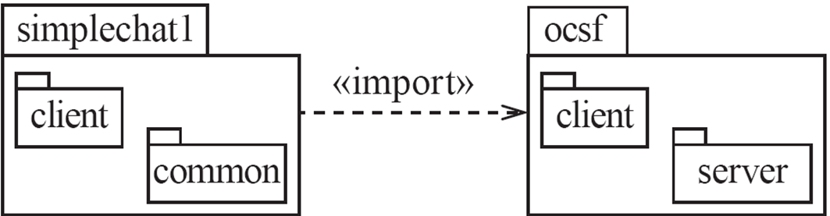
Package Diagram
simplechat1
→ Là package của ứng dụng chính
→ Bên trong có:
client: phần chương trình phía người dùng.
common: các lớp dùng chung.
ocsf
→ Là package thư viện / framework.
→ Bên trong có:
client: lớp hỗ trợ client.
server: lớp hỗ trợ server.
«import»
→ simplechat1 phụ thuộc / sử dụng package ocsf.
→ Nghĩa là code của simplechat1 import và dùng lại các lớp trong ocsf.

Slide 20

Component Diagram
Client
→ Một component phía người dùng.
→ Có giao diện (interface) để giao tiếp.
Server
→ Một component phía máy chủ.
→ Cung cấp dịch vụ cho client.
«communication»
→ Chỉ ra kết nối giao tiếp giữa Client và Server.
→ Thường là network, API, socket, HTTP…
Biểu tượng tròn (interface)
→ Thể hiện giao diện kết nối giữa các component.
→ Client gọi, Server cung cấp.

Slide 21
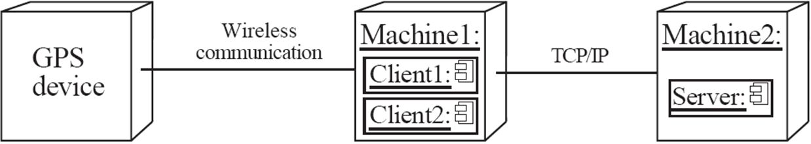
Deployment Diagram
GPS device
→ Thiết bị phần cứng.
→ Gửi dữ liệu vị trí qua kết nối không dây.
Machine1
→ Một máy tính / thiết bị trung gian.
→ Chạy Client1 và Client2.
Machine2
→ Một máy chủ.
→ Chạy Server.
Wireless communication
→ Kết nối không dây giữa GPS device và Machine1
TCP/IP
→ Kết nối mạng giữa Machine1 và Machine2.

Slide 22
5.CÁC MẪU KIẾN TRÚC
  Architectural Patterns (Mẫu kiến trúc) là các kiểu thiết kế kiến trúc phần mềm đã được đúc kết sẵn, dùng để xây dựng hệ thống hiệu quả.
Ví dụ: Client–Server, Microservices...
  Multi-Layer Architecture
  Hệ thống được chia thành nhiều tầng, xếp chồng lên nhau từ trừu tượng cao → thấp.
  Mỗi tầng chỉ giao tiếp với tầng ngay bên dưới.
  Mỗi tầng có interface rõ ràng.
  Tầng trên xem tầng dưới như các dịch vụ.
  Xây hệ thống phức tạp bằng cách chồng các tầng.
  Phải có tầng UI riêng biệt.
  Tầng ngay dưới UI xử lý nghiệp vụ (use cases).
  Các tầng thấp nhất cung cấp dịch vụ chung.

Slide 23
5.CÁC MẪU KIẾN TRÚC
Nguyên tắc thiết kế của Multi-Layer Architecture
  Divide and Conquer (Chia để trị)
→ Chia hệ thống thành các tầng.
→ Mỗi tầng có thể thiết kế và phát triển độc lập.
  Increase Cohesion (Tăng tính kết dính)
→ Mỗi tầng chỉ tập trung vào một nhiệm vụ rõ ràng.
→ Không làm việc lộn xộn.
  Reduce Coupling (Giảm phụ thuộc)
→ Tầng dưới không biết tầng trên.
→ Các tầng chỉ liên kết với nhau qua API/interface.
  Increase Abstraction (Tăng mức trừu tượng)
→ Tầng trên không cần biết tầng dưới cài đặt thế nào.
→ Chỉ cần biết “dùng ra sao”.

Slide 24
5.CÁC MẪU KIẾN TRÚC
  Increase Reusability (Tăng khả năng tái sử dụng)
→ Các tầng dưới thường được thiết kế tổng quát.
→ Có thể dùng lại cho nhiều ứng dụng khác.
  Increase Reuse (Tăng tái sử dụng)
→ Có thể dùng lại các tầng do người khác xây sẵn (framework, library).
→ Không cần tự làm lại từ đầu.
  Increase Flexibility (Tăng linh hoạt)
→ Dễ thêm chức năng mới dựa trên tầng dưới.
→ Hoặc thay tầng trên mà không ảnh hưởng tầng dưới.
  Anticipate Obsolescence (Chống lỗi thời)
→ Tách các thành phần vào các tầng riêng.
→ Khi công nghệ cũ, chỉ cần thay một tầng, không đập cả hệ thống.

Slide 25
5.CÁC MẪU KIẾN TRÚC
  Design for Portability (Dễ chuyển nền tảng)
→ Các phần phụ thuộc hệ điều hành / phần cứng.
→ Được gom vào tầng thấp, nên dễ port sang nền tảng khác.
  Design for Testability (Dễ kiểm thử)
→ Mỗi tầng có thể test độc lập.
→ Dễ viết unit test, ít lỗi dây chuyền.
  Design Defensively (Thiết kế phòng thủ)
→ API giữa các tầng là nơi kiểm tra dữ liệu chặt chẽ.
→ Bắt lỗi sớm, tránh lỗi lan rộng.

Slide 26
5.CÁC MẪU KIẾN TRÚC
Client–Server và các kiến trúc phân tán:
1. Client–Server Architecture:
  Server: Thành phần chờ kết nối, Khi có client gửi yêu cầu thì xử lý và cung cấp dịch vụ.
  Client: Thành phần chủ động kết nối, Gửi yêu cầu để nhận dịch vụ từ server.
Ví dụ: Trình duyệt (client) ↔ Web server.
2️. Peer-to-Peer (P2P) – mở rộng của Client–Server:
  Không có server trung tâm cố định,Mỗi máy (peer) có thể vừa là client, vừa là server, Các peer kết nối trực tiếp với nhau.
  Ví dụ: chia sẻ file P2P.
3️. Kiến trúc phân tán (Distributed System):
  Hệ thống gồm nhiều thành phần phần mềm, Các thành phần này chạy trên nhiều máy (hosts) khác nhau,Giao tiếp qua mạng.
  Ví dụ: hệ thống web lớn, cloud, microservices,...

Slide 27
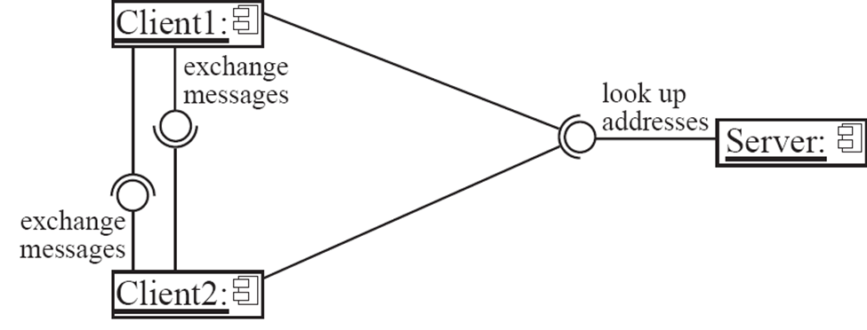
Client–Server + Client–Client
  Client1 & Client2
→ Hai chương trình chạy trên hai máy khác nhau.
→ Có thể trao đổi message trực tiếp với nhau.
  Server
→ Đóng vai trò trung tâm tra cứu (look up addresses).
→ Giúp client tìm địa chỉ của nhau.
  Exchange messages
→ Sau khi biết địa chỉ, các client giao tiếp trực tiếp.
→ Không cần đi qua server nữa.

Slide 28
5.CÁC MẪU KIẾN TRÚC
Các nguyên tắc thiết kế kiến trúc phân tán:
1️. Divide and Conquer (Chia để trị)
→ Chia hệ thống thành Client và Server.
→ Mỗi bên có thể phát triển độc lập.
2️. Increase Cohesion (Tăng tính kết dính)
→ Server tập trung cung cấp một nhóm dịch vụ rõ ràng cho client.
→ Không làm việc lộn xộn.
3️. Reduce Coupling (Giảm phụ thuộc)
→ Thường chỉ có một kênh giao tiếp.
→ Trao đổi message đơn giản, giảm phụ thuộc lẫn nhau.
4️. Increase Abstraction (Tăng trừu tượng)
→ Mỗi thành phần phân tán là một abstraction tốt.
→ Không cần biết chi tiết bên trong của nhau.

Slide 29
5.CÁC MẪU KIẾN TRÚC
Các nguyên tắc thiết kế kiến trúc phân tán:
6️. Increase Reuse (Tăng tái sử dụng)
→ Có thể dùng framework sẵn có để xây hệ thống phân tán.
→ Nhưng client–server thường gắn chặt với bài toán cụ thể, nên khó tái sử dụng hoàn toàn.
7️ .Design for Flexibility (Thiết kế linh hoạt)
→ Dễ mở rộng hệ thống.
→ Có thể thêm server hoặc client mới mà không phải sửa toàn bộ.
9️. Design for Portability (Dễ chuyển nền tảng)
→ Có thể viết client cho nền tảng mới (mobile, web, OS khác).
→ Không cần thay đổi server.

Slide 30
5.CÁC MẪU KIẾN TRÚC
Broker Architectural Pattern (Mô hình kiến ​​trúc của nhà môi giới)
  Phân tán hệ thống một cách “trong suốt”
→ Các thành phần có thể nằm trên những máy khác nhau.
→ Nhưng lập trình viên không cần quan tâm chúng ở đâu.
  Gọi phương thức từ xa như gọi cục bộ
→ Một object có thể gọi method của object khác.
→ Không cần biết object kia chạy trên máy khác.
  CORBA
→ Là chuẩn mở nổi tiếng hỗ trợ kiến trúc Broker.
→ Dùng để xây hệ thống phân tán kiểu này.

Slide 31
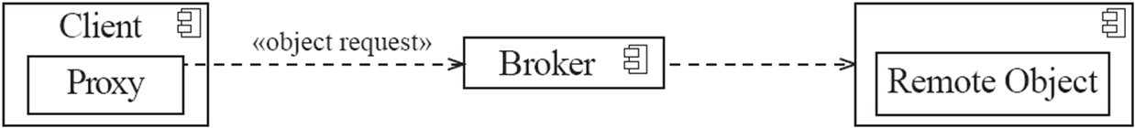
5.CÁC MẪU KIẾN TRÚC
Broker Architectural Pattern (Mô hình kiến ​​trúc của nhà môi giới)
Client gọi một object ở xa mà không cần biết nó nằm ở đâu
Luồng hoạt động:
1️. Client gọi method của Proxy.
2️. Proxy gửi yêu cầu đến Broker.
3️. Broker chuyển yêu cầu tới Remote Object.
4️. Kết quả được trả ngược lại theo đường cũ.

Slide 32
5.CÁC MẪU KIẾN TRÚC
Mô hình kiến trúc The Broker và nguyên tắc thiết kế:
  Divide and Conquer (Chia để trị)
→ Các remote object có thể thiết kế và phát triển độc lập.
→ Không phụ thuộc trực tiếp client.
  Increase Reusability (Tăng khả năng tái sử dụng)
→ Remote object có thể thiết kế tổng quát.
→ Dùng cho nhiều hệ thống khác nhau.
  Increase Reuse (Tái sử dụng lại cái có sẵn)
→ Có thể dùng lại remote object do người khác xây dựng.

Slide 33
5.CÁC MẪU KIẾN TRÚC
  Design for Flexibility (Linh hoạt)
→ Có thể cập nhật Broker.
→ Hoặc Proxy có thể kết nối sang remote object khác mà client không cần đổi.
  Design for Portability (Dễ chuyển nền tảng)
→ Viết client cho nền tảng mới.
→ Vẫn dùng chung Broker và remote object trên nền tảng khác.
  Design Defensively (Thiết kế phòng thủ)
→ Remote object có thể kiểm tra dữ liệu đầu vào chặt chẽ.
→ Giảm lỗi và tăng an toàn.
.

Slide 34
5.CÁC MẪU KIẾN TRÚC
Mô hình kiến trúc Transaction-Processing:
  Mẫu kiến trúc dùng cho các hệ thống xử lý nhiều giao dịch (transaction) liên tiếp.
  Hệ thống đọc các input lần lượt.
  Mỗi input là một transaction.
  Transaction Dispatcher: Thành phần trung tâm.
  Quyết định xử lý transaction như thế nào.
  Chuyển transaction cho component phù hợp.

Slide 35
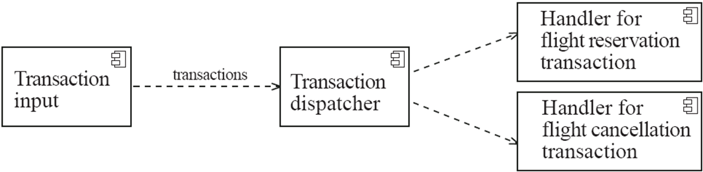
5.CÁC MẪU KIẾN TRÚC
Transaction-Processing
Luồng hoạt động:
1️. Hệ thống nhận transaction input.
2️. Giao dịch được gửi đến dispatcher.
3️. Dispatcher chuyển giao dịch đến handler phù hợp.
4️. Handler xử lý và cập nhật dữ liệu.

Slide 36
5.CÁC MẪU KIẾN TRÚC
Mô hình kiến trúc Transaction-Processing và các nguyên lý thiết kế:
  Divide and Conquer (Chia để trị)
→ Mỗi transaction handler là một phần riêng.
→ Có thể giao cho các lập trình viên khác nhau làm độc lập.
  Increase Cohesion (Tăng tính kết dính)
→ Mỗi handler chỉ xử lý một loại giao dịch.
→ Rõ ràng, tập trung, dễ hiểu.
  Reduce Coupling (Giảm phụ thuộc)
→ Dispatcher tách rời khỏi các handler.
→ Các handler không phụ thuộc trực tiếp vào nhau.

Slide 37
5.CÁC MẪU KIẾN TRÚC
  Design for Flexibility (Linh hoạt)
→ Thêm loại giao dịch mới chỉ cần thêm handler mới.
→ Không phải sửa nhiều phần cũ.
  Design Defensively (Thiết kế phòng thủ)
→ Có thể kiểm tra dữ liệu chặt chẽ.
→ Kiểm tra ở từng handler và/hoặc ở dispatcher để bắt lỗi sớm.

Slide 38
5.CÁC MẪU KIẾN TRÚC
Mô hình kiến trúc Pipe-and-Filter: Mẫu kiến trúc trong đó dữ liệu chảy liên tục qua một chuỗi các bộ xử lý (filters), được nối với nhau bằng ống dẫn (pipes).
  Dữ liệu ở dạng đơn giản: Dễ truyền giữa các bước.
  Mỗi filter biến đổi dữ liệu theo một cách: Mỗi bước làm một việc riêng.
  Dữ liệu liên tục được đưa vào pipeline: Xử lý theo luồng, không phải từng lệnh rời rạc.
  Các filter có thể chạy song song: Tăng hiệu năng.
  Kiến trúc rất linh hoạt, có thể: bỏ bớt filter,thay filter khác,thêm filter mới, đổi thứ tự các filter.

Slide 39
5.CÁC MẪU KIẾN TRÚC
Mô hình kiến trúc Pipe-and-Filter và các nguyên lý thiết kế:
1️. Divide and Conquer (Chia để trị)
→ Mỗi process/filter là một phần độc lập.
→ Có thể thiết kế và phát triển riêng.
2️. Increase Cohesion (Tăng tính kết dính)
→ Mỗi filter chỉ làm một chức năng cụ thể.
→ Rất rõ ràng và tập trung.
3️. Reduce Coupling (Giảm phụ thuộc)
→ Mỗi filter chỉ có 1 đầu vào và 1 đầu ra.
→ Không phụ thuộc chi tiết của filter khác.

Slide 40
5.CÁC MẪU KIẾN TRÚC
4️. Increase Abstraction (Tăng trừu tượng)
→ Filter che giấu cách xử lý bên trong.
→ Chỉ quan tâm dữ liệu vào/ra.
5️. Increase Reusability (Tăng khả năng tái sử dụng)
→ Một filter có thể dùng lại trong nhiều pipeline khác.
6️. Increase Reuse (Tận dụng cái có sẵn)
→ Có thể lấy filter có sẵn để gắn vào pipeline.
→ Không cần viết mới.

Slide 41
5.CÁC MẪU KIẾN TRÚC
7️.Design for Flexibility (Thiết kế linh hoạt): Hệ thống rất linh hoạt vì có thể:
→ Thêm filter mới, Bỏ filter không cần, Thay filter khác, Đổi thứ tự các filter, Không ảnh hưởng các filter còn lại.
  Design for Testability (Dễ kiểm thử)
→ Mỗi filter là một khối độc lập.
→ Có thể test riêng từng filter với dữ liệu vào/ra rõ ràng.
  Design Defensively (Thiết kế phòng thủ)
→ Mỗi filter kiểm tra chặt chẽ dữ liệu đầu vào.
→ Hoặc dùng Design by Contract (điều kiện trước – sau).
→ Ngăn lỗi lan sang các bước khác.

Slide 42
5.CÁC MẪU KIẾN TRÚC
Mô hình kiến trúc Model-View-Controller (MVC): MVC là mẫu kiến trúc dùng để tách giao diện người dùng (UI) ra khỏi xử lý dữ liệu và logic của hệ thống.
3 thành phần chính:
  Model: Chứa dữ liệu và logic nghiệp vụ, Không quan tâm giao diện
  View: Chịu trách nhiệm hiển thị dữ liệu cho người dùng, Lấy dữ liệu từ, Model để vẽ giao diện
  Controller: Xử lý tương tác của người dùng (click, nhập liệu), Gọi Model để xử lý, Chọn View để hiển thị kết quả

Slide 43
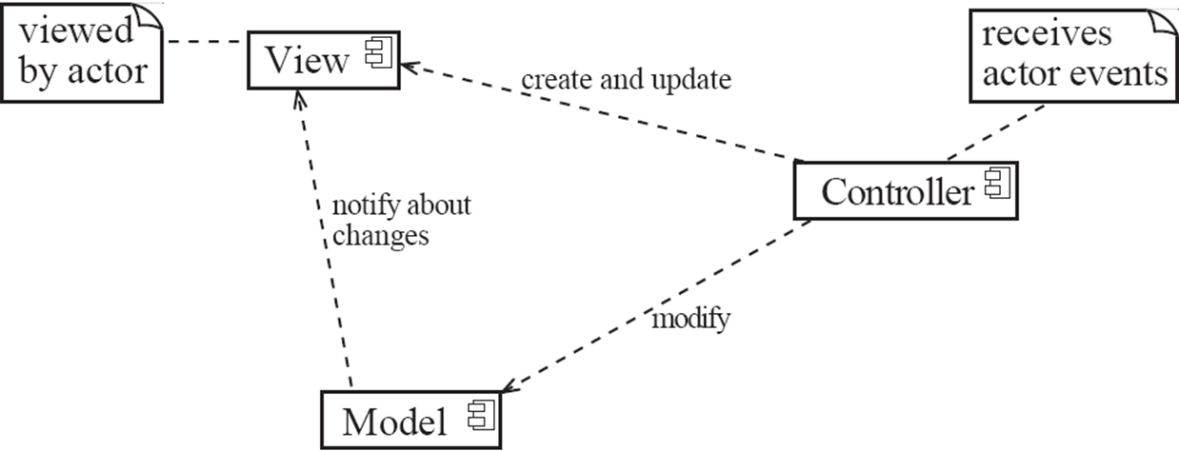
Model-View-Controller (MVC)
Model – View – Controller phối hợp với nhau khi người dùng tương tác hệ thống.
  Người dùng tương tác với View.
  Sự kiện được gửi đến Controller.
  Controller modify Model.
  Model notify View về thay đổi.
  View cập nhật lại giao diện.

Slide 44
5.CÁC MẪU KIẾN TRÚC
Kiến trúc và nguyên tắc thiết kế MVC:
1️. Divide and Conquer (Chia để trị)
→ Model – View – Controller là 3 phần tách biệt.
→ Có thể thiết kế và phát triển tương đối độc lập.
2️. Increase Cohesion (Tăng tính kết dính)
→ Mỗi phần tập trung đúng vai trò của mình.
→ Tốt hơn việc gộp View và Controller chung một tầng UI.
3️. Reduce Coupling (Giảm phụ thuộc)
→ Giao tiếp giữa Model – View – Controller ít và rõ ràng.
→ Không phụ thuộc chồng chéo.

Slide 45
5.CÁC MẪU KIẾN TRÚC
6️. Increase Reuse (Tăng tái sử dụng)
→ View và Controller tận dụng nhiều component UI có sẵn.
→ Ví dụ: button, form, table.
7️ Design for Flexibility (Linh hoạt)
→ Dễ thay đổi giao diện.
→ Chỉ cần sửa View, Controller hoặc cả hai, không ảnh hưởng Model.
8 Design for Testability (Dễ kiểm thử)
→ Có thể test logic nghiệp vụ (Model) riêng.
→ Không cần giao diện.

Slide 46
5.CÁC MẪU KIẾN TRÚC
Service-Oriented Architectural Pattern(Mô hình kiến trúc hướng dịch vụ): là tổ chức hệ thống thành các dịch vụ (services) độc lập, giao tiếp với nhau qua interface được định nghĩa rõ ràng.
Hệ thống là tập hợp các service
→ Mỗi service làm một chức năng cụ thể.
Giao tiếp qua interface chuẩn
→ Không cần biết bên trong service được cài đặt thế nào.
Web Services (trong môi trường Internet)
→ Service truy cập qua Internet.
→ Có thể kết hợp nhiều service để tạo hệ thống hoàn chỉnh.
Dùng chuẩn mở để giao tiếp
→ Ví dụ: XML (thường đi kèm SOAP/HTTP).

Slide 47
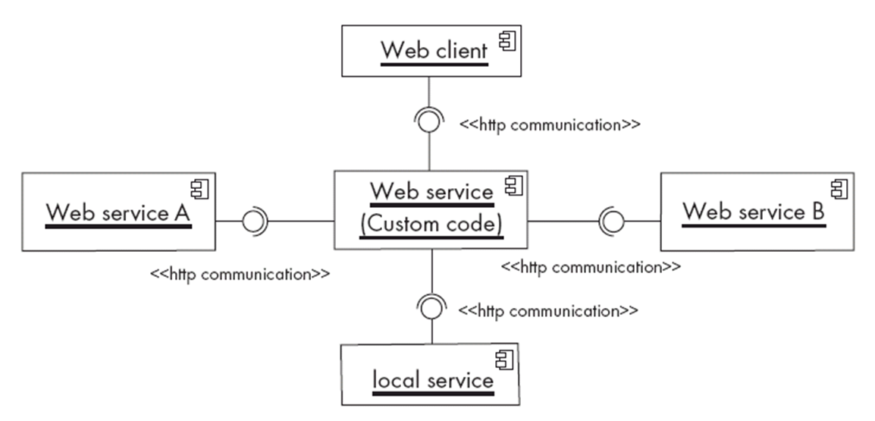
Luồng hoạt động:
  Web client gửi request HTTP đến Web service trung tâm.
  Web service trung tâm xử lý, có thể:
  Gọi Web service A để lấy dữ liệu
  Gọi Web service B để xử lý nghiệp vụ khác
  Gọi Local service (dịch vụ nội bộ)
  Kết quả tổng hợp → trả về cho Web client.

Slide 48
5.CÁC MẪU KIẾN TRÚC
Các nguyên tắc thiết kế và kiến trúc hướng dịch vụ:
1️ Divide and Conquer (Chia để trị)
→ Ứng dụng được tạo từ nhiều service độc lập
→ Mỗi service có thể thiết kế, phát triển riêng
2️ Increase Cohesion (Tăng tính kết dính)
→ Mỗi Web service tập trung vào một chức năng rõ ràng
→ Thường được tổ chức theo các tầng
3️ Reduce Coupling (Giảm phụ thuộc)
→ Các service kết nối lỏng lẻo
→ Giao tiếp qua interface/HTTP, không phụ thuộc cài đặt

Slide 49
5.CÁC MẪU KIẾN TRÚC
4 Increase Reusability (Tăng khả năng tái sử dụng)
→ Một Web service có thể dùng cho nhiều ứng dụng khác nhau
5 Increase Reuse (Tận dụng lại dịch vụ có sẵn)
→ Ứng dụng Web thường ghép từ các Web service đã tồn tại
6 Anticipate Obsolescence (Chống lỗi thời)
→ Service cũ có thể thay bằng service mới
→ Không ảnh hưởng đến các ứng dụng đang dùng service đó
7 Design for Portability (Dễ chuyển nền tảng)
→ Một service có thể chạy trên bất kỳ nền tảng nào
→ Chỉ cần tuân theo các chuẩn (HTTP, XML/JSON, SOAP/REST)

Slide 50
5.CÁC MẪU KIẾN TRÚC
8 Design for Testability (Dễ kiểm thử)
→ Mỗi service test độc lập
→ Không cần toàn bộ hệ thống chạy cùng lúc
9 Design Defensively (Thiết kế phòng thủ)
→ Service phải kiểm tra chặt chẽ dữ liệu đầu vào
→ Vì nhiều ứng dụng khác nhau có thể gọi cùng một service
→ Tránh lỗi và tấn công

Slide 51
5.CÁC MẪU KIẾN TRÚC
Mô hình kiến trúc định hướng thông điệp:
MOM là kiến trúc trong đó các hệ thống con không gọi trực tiếp nhau mà chỉ giao tiếp bằng cách gửi–nhận thông điệp (message).
Chỉ giao tiếp bằng message → Không gọi hàm trực tiếp, không phụ thuộc chặt. Application-to-application messaging system → Có hệ thống trung gian (message broker).
Không cần online cùng lúc → Message được lưu (persistent), bên nhận đọc sau.
Publisher / Subscriber + Topic → Bên gửi (publisher) gửi message vào topic → Bên nhận (subscriber) đăng ký topic để nhận.

Slide 52
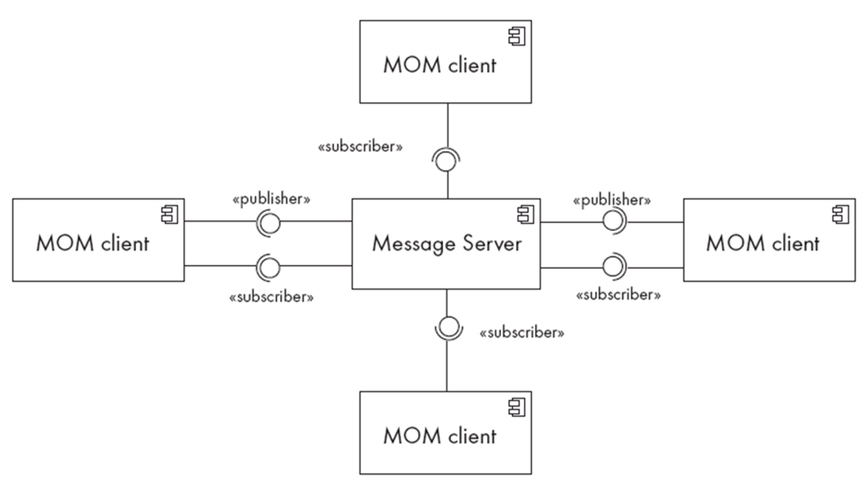
Luồng hoạt động:
  Một MOM client (publisher) gửi message đến Message Server
  Message Server nhận message
  Message Server gửi message đến tất cả subscriber đã đăng ký
  Các MOM client (subscriber) nhận message không cần biết ai gửi

Slide 53
5.CÁC MẪU KIẾN TRÚC
Các nguyên tắc thiết kế và kiến trúc định hướng thông điệp:
  Ứng dụng được chia thành các component độc lập.
  Các component liên kết lỏng lẻo vì chúng chỉ chia sẻ định dạng message.
  Chi tiết ứng dụng được che giấu sau hệ thống message.
  Component tái sử dụng được nếu message format đủ linh hoạt.
  Component có thể dùng lại nếu hệ thống mới tuân theo format message
  Hệ thống MOM dễ mở rộng hoặc thay đổi bằng cách thêm, thay hoặc bỏ component mà không ảnh hưởng các component khác.
  Mỗi component có thể được test độc lập
  Mỗi component phải kiểm tra message trước khi xử lý

Slide 54
5.CÁC MẪU KIẾN TRÚC
 | 1 | 2 | 3 | 4 | 5 | 6 | 7 | 8 | 9 | 10 | 11
Multi-layers
Client-server
Broker
Transaction processing
Pipe-and-filter
MVC
Service-oriented
Message-oriented

Slide 55
6.VIẾT MỘT TÀI LIỆU THIẾT KẾ TỐT
Tài liệu thiết kế giúp tạo ra thiết kế tốt hơn và là công cụ giao tiếp giữa những người tham gia phát triển hệ thống.
Chúng buộc bạn phải rõ ràng và xem xét các vấn đề quan trọng trước khi bắt đầu triển khai. Chúng cho phép một nhóm người xem xét thiết kế và do đó cải thiện nó.
Thiết kế tài liệu như một phương tiện giao tiếp. Gửi đến những người sẽ thực hiện thiết kế.
Đối với những người sẽ cần, trong tương lai, sửa đổi thiết kế. Gửi đến những người cần tạo hệ thống hoặc hệ thống con giao tiếp với hệ thống đang được thiết kế

Slide 56
6.VIẾT MỘT TÀI LIỆU THIẾT KẾ TỐT
Cấu trúc của một tài liệu thiết kế
  Purpose – Mục đích của tài liệu Tài liệu này mô tả phần nào của hệ thống và nhằm thực hiện những yêu cầu nào?
  General Priorities – Các ưu tiên thiết kế Khi thiết kế, ta ưu tiên điều gì nhất?
  Outline of the Design – Phác thảo tổng thể Thiết kế trông như thế nào ở mức cao?
  Major Design Issues – Các quyết định thiết kế quan trọng Những vấn đề khó nhất là gì và đã quyết định ra sao?
  Other Design Details – Các chi tiết khác Còn chi tiết nào quan trọng mà chưa nói ở trên?

Slide 57
7.THIẾT KẾ MỘT TÍNH NĂNG CỦA HỆ THỐNG SIMPLECHAT
A. Purpose – Mục đích tài liệu Tài liệu này nói về phần nào của hệ thống?
B. General Priorities – Các ưu tiên thiết kế Khi phải chọn giữa nhiều cách làm, ta ưu tiên điều gì trước?
C. Outline of the Design – Phác thảo thiết kế cho người đọc nhìn tổng thể thiết kế
Ví Dụ : Vấn đề thiết kế: Lưu thông tin block ở đâu?
  Option 1.1: Lưu trong người đi block
  Option 1.2: Lưu trong người bị block
Chọn Option 1.1: Block là hành vi của người chặn → dữ liệu phải thuộc về người chặn

Slide 58
8.KHÓ KHĂN VÀ RỦI RO TRONG THIẾT KẾ
  Thiết kế phần mềm là một kỹ năng khó, cần nhiều kinh nghiệm
  Không nên để một cá nhân thiết kế một hệ thống lớn
  Muốn trở thành kiến trúc sư phần mềm thì phải học từ các thiết kế có sẵn
  Thiết kế kém sẽ khiến chi phí bảo trì rất cao
  Vì vậy phải tuân theo các nguyên lý thiết kế

Slide 59
THANK YOU

